Slide 1



بسم الله الرحمن الرحیم

Slide 2



Slide 3

امام خامنه ای: (14 خرداد98 حرم امام خمینی)
این را من عرض میکنم که امروز جبهه‌ی مقاومت در منسجم‌ترین وضعیّت در چهل سالِ گذشته‌ است؛ در منطقه و در مراکزی حتّی فراتر از منطقه؛ این یک واقعیّت است. نقطه‌ی مقابل، قدرت استکباری است؛ قدرت استکباری آمریکا، قدرت فتنه‌انگیزی و خباثت رژیم صهیونیستی، از چهل سال پیش به این طرف بمراتب تنزّل کرده‌اند و پایین رفته‌اند؛ ما این را در محاسبات خودمان باید لحاظ کنیم. اینکه در وضع سیاسی آمریکا یا در وضع اجتماعی و اقتصادی آمریکا چه اتّفاقاتی افتاده و دارد می‌افتد، باید در محاسبات ما وارد بشود. این را باز بعضی از خود آمریکایی‌ها گفته‌اند، بعضی‌ها میگویند «افول موریانه‌وار»؛ که این را [یک] نویسنده‌ی آمریکایی میگوید. در مورد افول اقتدار آمریکایی میگوید «افول موریانه‌وار»؛ یعنی مثل موریانه از درون دارد پوک میشود -خود نهادهای درون آمریکا این را میگویند- هم در عرصه‌ی اقتصادی این جور است، هم در عرصه‌ی‌ اجتماعی این جور است، هم در عرصه‌‌ی سیاسی این جور است.

Slide 4
روایت افول موریانه وار امریکا
حوزه
اجتماعی
براساس آمارهای بین المللی
آمریکا منفی 20

Slide 5

فهرست موضوعات حوزه اجتماعی
خشونت
آمار زندانیان
وضعیت زنان
وضعیت کودکان
ثبات خانواده
سرقت
مواد مخدر

Slide 6

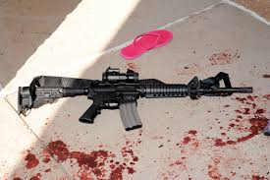
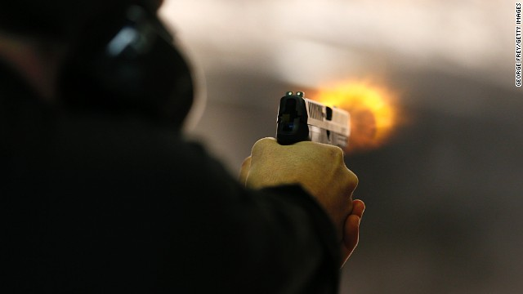
خشونت

Slide 7
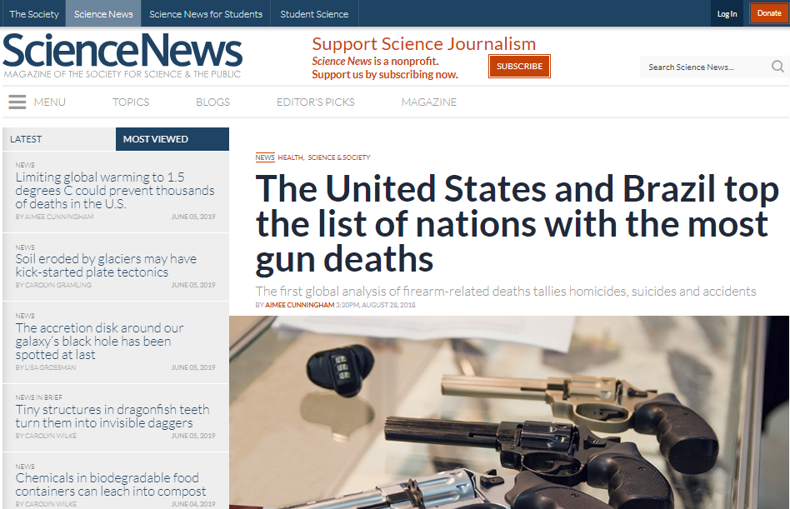
آمریکا و برزیل در صدر مرگ توسط اسلحه گرم

Slide 8
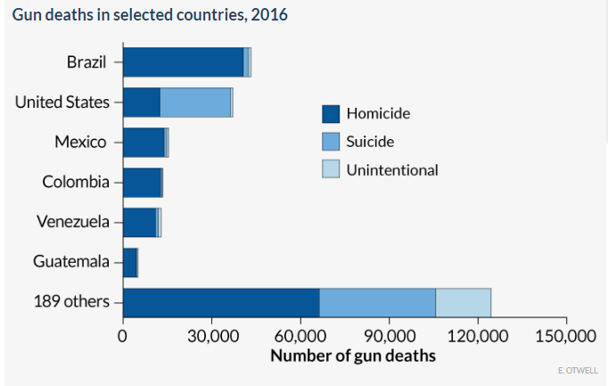
کشورهای با بیشترین آمار مرگ توسط اسلحه گرم
(به تفکیک قتل،خودکشی،جرایم غیرعمد)

Slide 9
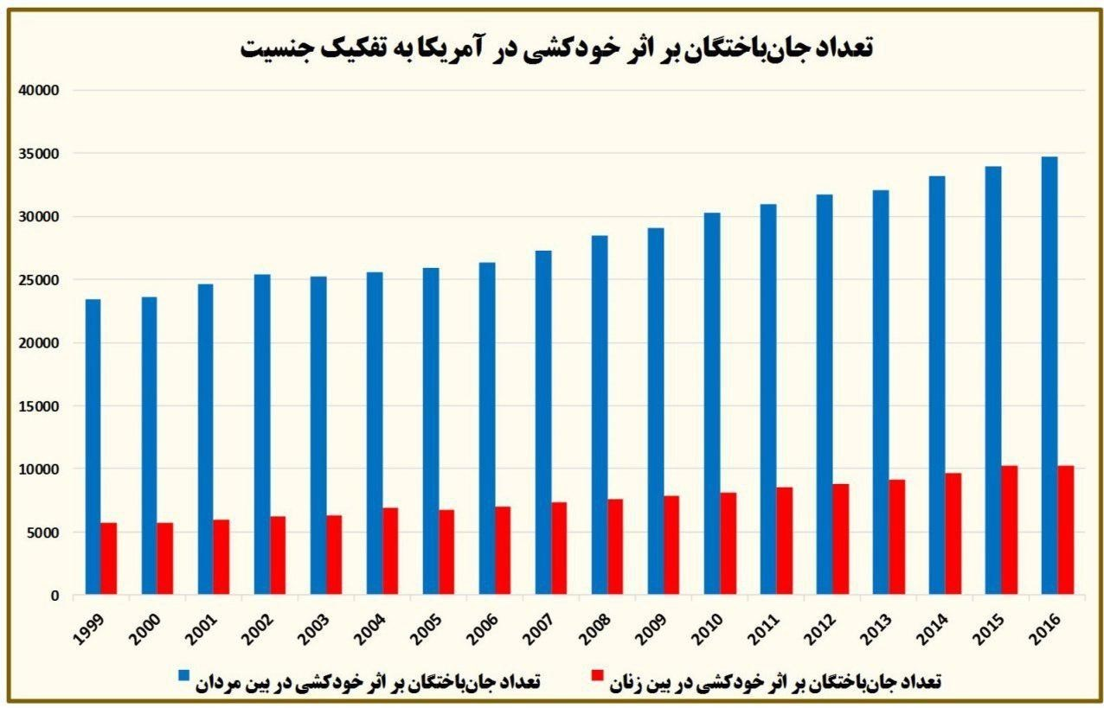

آمار وحشتناک خودکشی با اسلحه گرم در آمریکا
طبق گزارش سازمان sciencenews
محققان بر این باورند که در ایالات متحده، مانند برخی دیگر از کشورهای ثروتمند مانند فرانسه و آلمان، خودکشی بیشترین میزان تلفات اسلحه را در سال 2016 به خود اختصاص داده است.
همچنین سی و پنج درصد از کل موارد خودکشی با سلاح گرم در سال 2008 در ایالات متحده آمریکا بوده است.
https://plink.ir/CnoyO

Slide 10
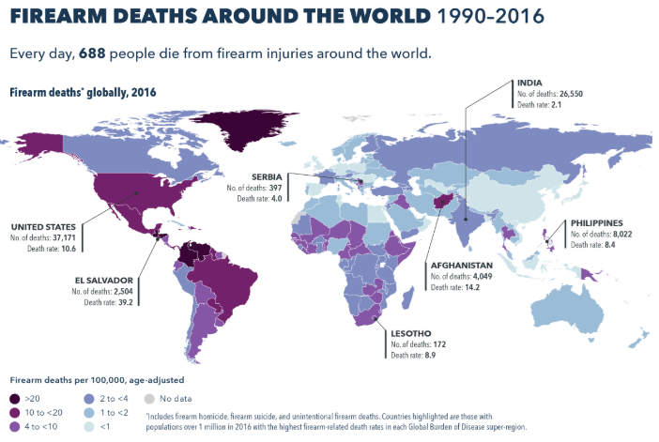

وضعیت جهانی نرخ قتل توسط اسلحه گرم
منبع:سایت جهانی healthdata https://plink.ir/94qz7

Slide 11
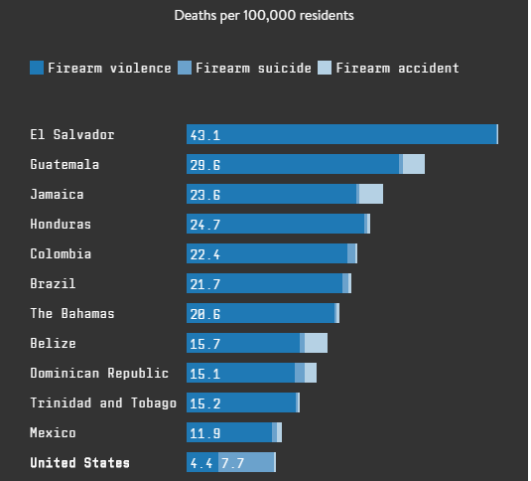

بیشترین قتل با سلاح گرم به نسبت جمعیت
آمریکا دوازدهمین کشور
منبع: سایت wired 2018
https://plink.ir/8Her8

Slide 12
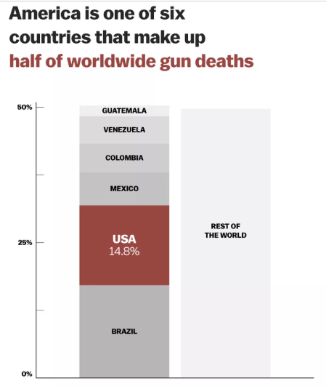

6 کشوری که نیمی از قتل با سلاح گرم در دنیا مربوط به آن هاست
منبع: سایت vox
https://plink.ir/x8UrB

Slide 13
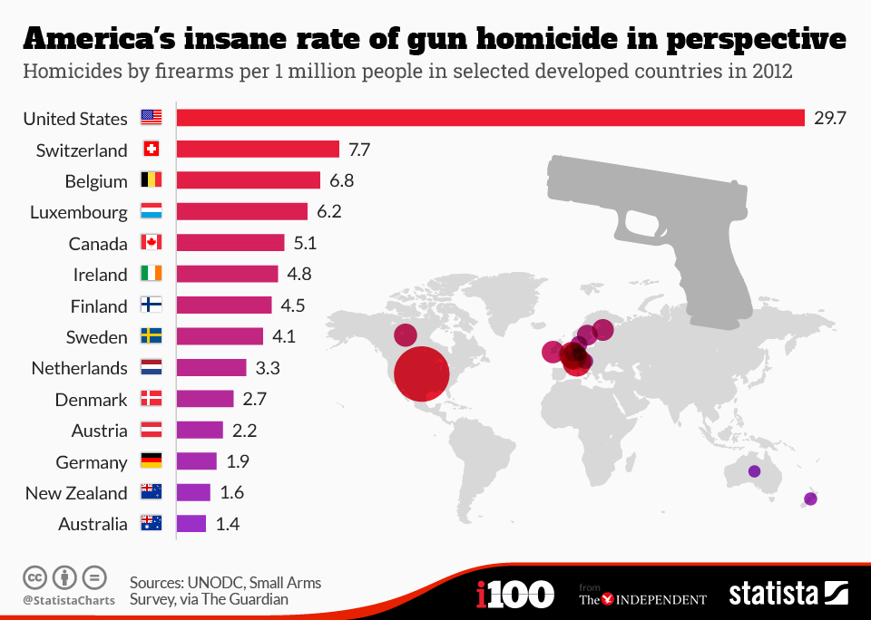

میزان قتل توسط اسلحه گرم در کشورهای توسعه یافته
آمریکا با اختلاف در صدر!
https://plink.ir/2sIO2 استاتیستا به نقل از سازمان ملل

Slide 14
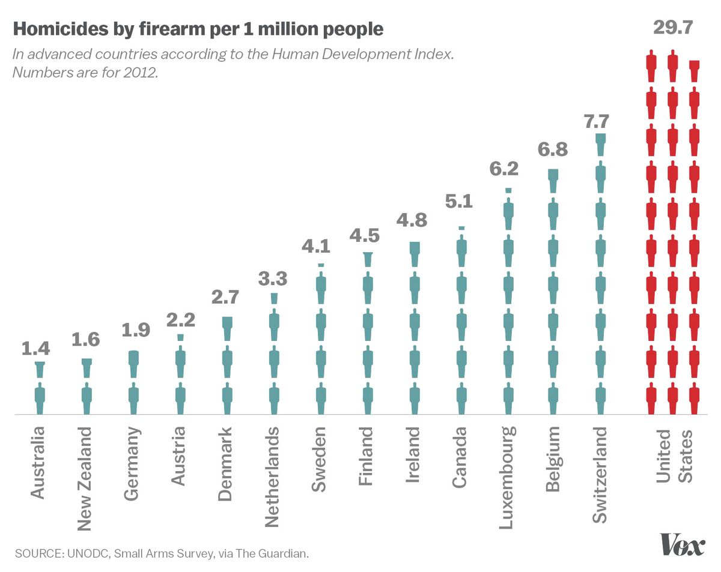
میزان قتل توسط اسلحه گرم در کشورهای توسعه یافته
آمریکا با اختلاف در صدر!

Slide 15
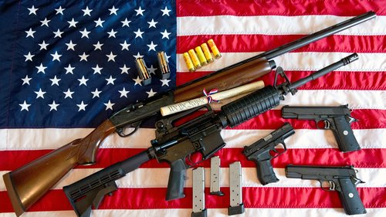
عوامل اصلی خشونت های مرگبار در آمریکا

Slide 16
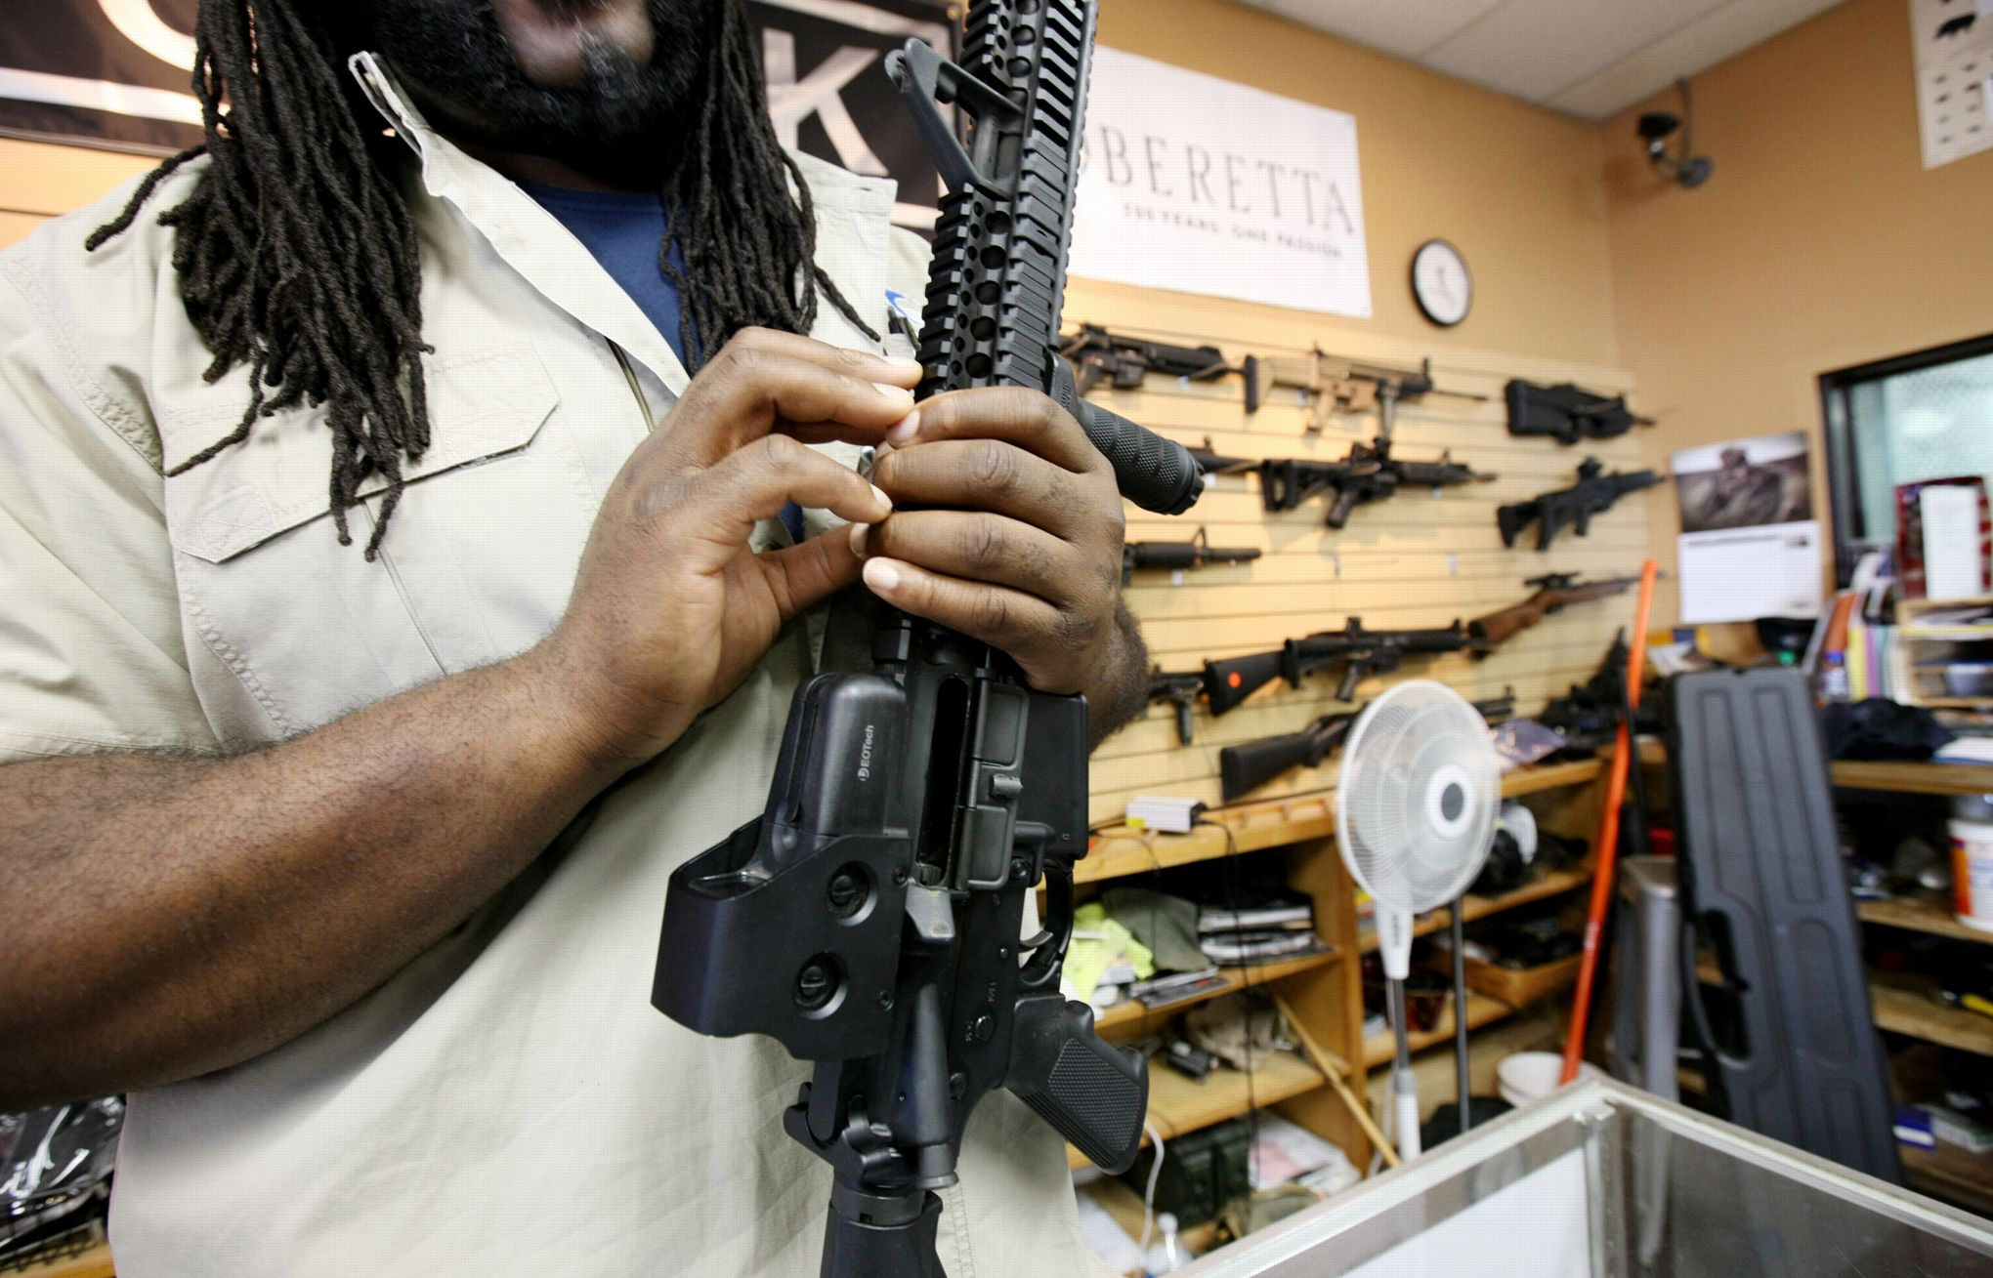
عوامل اصلی خشونت های مرگبار در آمریکا
1- آزادی حمل سلاح
آزادی حمل سلاح، معمولاً هنگام وقوع تیراندازی‌های مرگبار در آمریکا به‌عنوان اصلی‌ترین دلیل مطرح می‌شود که البته ریشه‌هایی قدرتمند هم در واقعیت دارند. طبق آمارهای روزنامه گاردین، شهروندان آمریکا 4.4 از شهروندان کل دنیا را تشکیل می‌دهند، اما مالکیت 42 درصد از کل سلاح‌های غیرنظامی دنیا را در اختیار دارند.

Slide 17
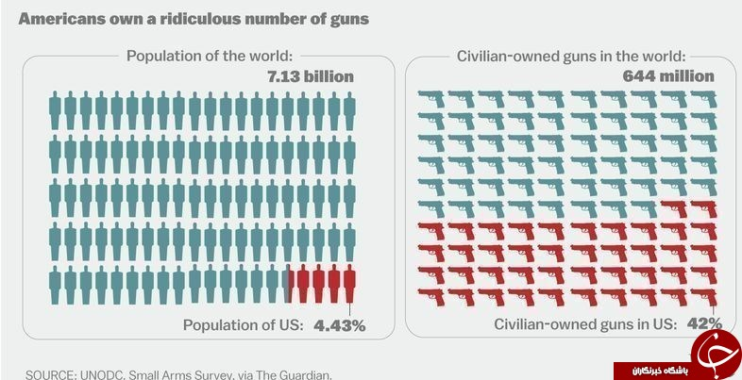
مالکیت 42 درصد از کل سلاح‌های غیرنظامی دنیا در اختیار شهروندان آمریکایی است

Slide 18
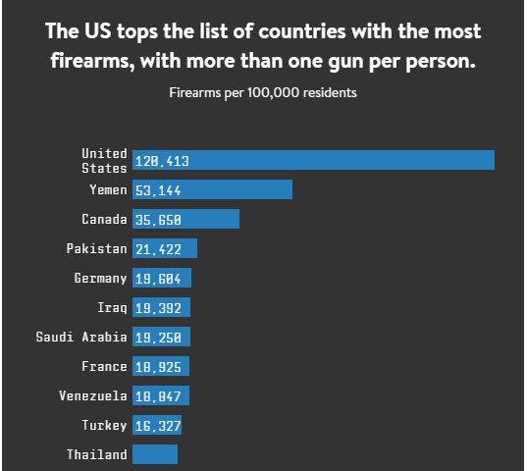
آمریکا کشوری با بیشترین سلاح گرم
(بیش از جمعیت!)
1- امریکا
2-یمن
3-کانادا
4-پاکستان
5-آلمان
6- عراق
7- عربستان سعودی
8- فرانسه
9- ونزوئلا
10- ترکیه
11- تایلند
منبع: سایت wired2018
https://plink.ir/8Her8

Slide 19
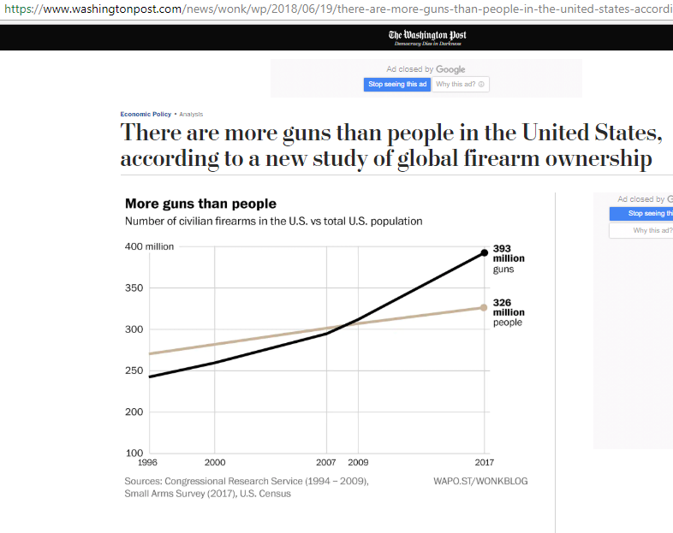
تیتر خبر واشنگتن پست

Slide 20

عوامل اصلی خشونت های مرگبار در آمریکا
2. شکوهمندسازی خشونت
آمریکا، بزرگترین تولیدکننده و صادرکننده سرگرمی‌های خشونت‌بار در جهان به‌شمار می‌رود. محصولات فرهنگی آمریکا از فیلم‌های هالیوود گرفته تا بازی‌های ویدئویی این کشور تماشای قساوت یک انسان یا گروهی از انسان‌ها علیه گروهی دیگر را تا سرحد ابزار سرگرمی انسان‌ها، کاهش می‌دهند

Slide 21

عوامل اصلی خشونت های مرگبار در آمریکا
3. فرهنگ فردگرایانه
فرهنگ بیش از حد فردگرایانه آمریکا باعث شده شمار روزافزونی از مردم جامعه این کشور، خودشان را در گردابی از فلاکت‌هایی گرفتار ببینند که مسئولیت آنها در نهایت روی دوش کسی غیر از خود فرد آوار نمی‌شود.
شمار بسیار زیادی از آمریکایی‌ها امروزه با پذیرفتن منطق افراطی مسئولیت فردی، خودشان را مقصر بیکاری، آوارگی و انزوای خودشان می‌بینند و در نهایت، وضع فلاکت‌بار خودشان را نوعی شکست شخصی می‌بینند و بنابراین، آمادگی ابتلا به افسردگی وجودی و خشونت جمعی را دارند.

Slide 22

عوامل اصلی خشونت های مرگبار در آمریکا
4. خودشیفتگی
تبلیغ روح مصرف‌گرایی و ترویج این ایده که شهروندان هوس‌ها و نیازهای خودشان را مقدم بر نیازهای دیگران قرار دهند از جمله جنبه‌های مهم آموزش‌های فرهنگی آمریکا است. مقدم شمردن احساسات، هوس‌ها و نیازهای خود بر دیگران در افراطی‌ترین حالت، می‌تواند به آدم‌کشی و قتل دیگران منجر شود، چرا که خودکشی جلوه افراطی افسردگی و قتل دیگران جلوه افراطی خودشیفتگی است.

Slide 23
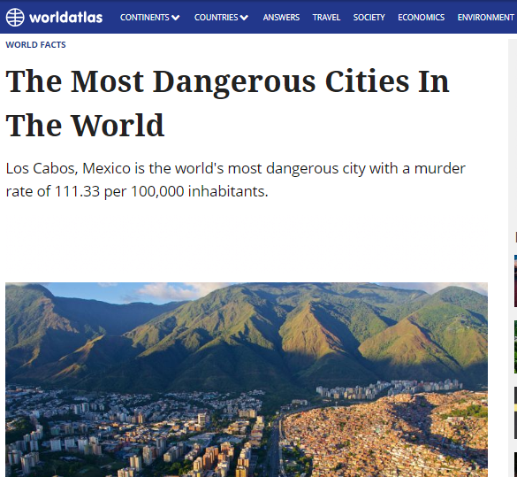
بررسی خطرناک ترین شهرهای جهان
رتبه بندی سال2017 و بروزرسانی در سال2019
منبع: سایت worldatlas

Slide 24
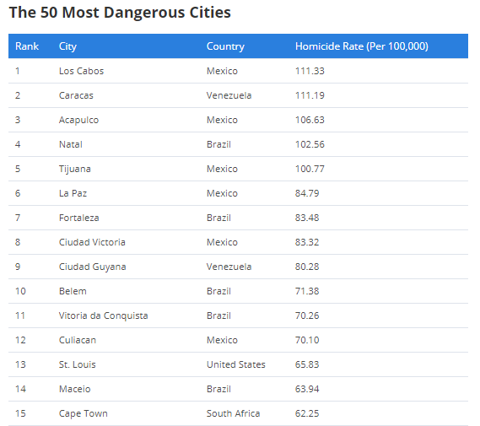
این رتبه بندی به ازای تعداد قتل در هر 100 هزارنفر می باشد

Slide 25


براساس سایت worldatlas
4 شهر آمریکا جزء خطرناک ترین شهرهای جهان هستند
1- St. Louis بندر سنت لوئیس در ایالت میزوری
2- Baltimore بالتیمور بزرگترین شهر و مرکز فرهنگی ایالت مریلند
3- New Orleans شهر نیواورلنز بزرگ‌ترین شهر ایالت لوئیزیانا
4- Detroit دیترویت بزرگ‌ترین شهر ایالت میشیگان
https://plink.ir/G5nuc

Slide 26
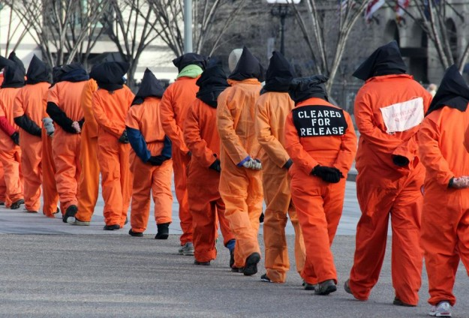
آمار زندانیان

Slide 27
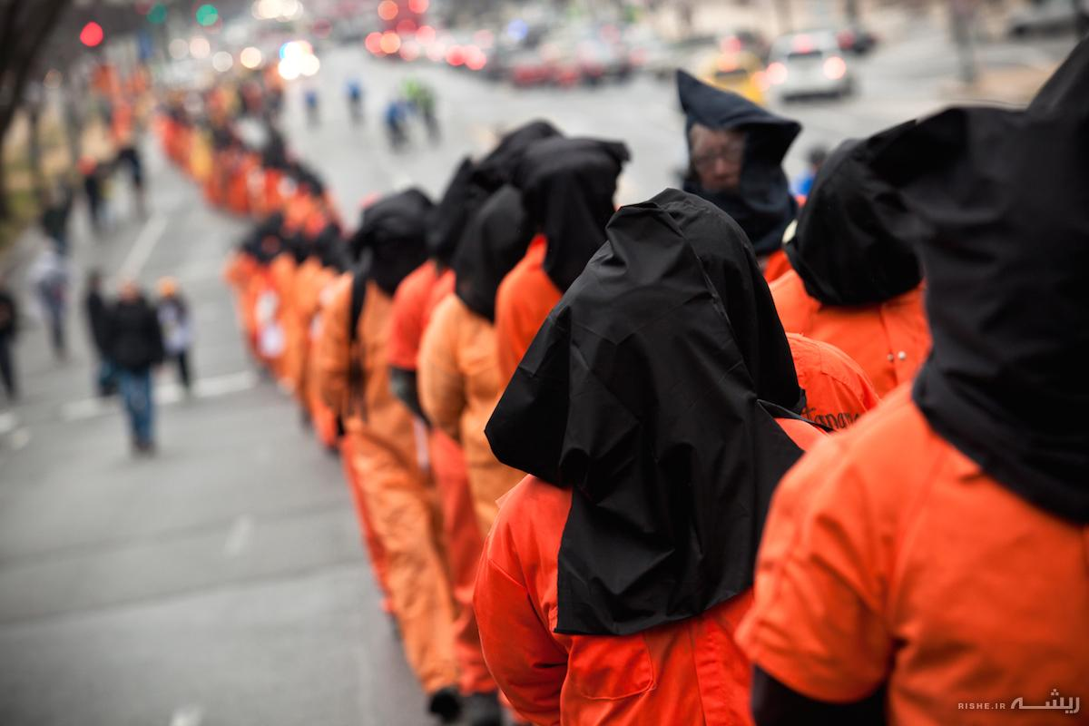

طبق گزارش موسسه تحقیقات سیاست جنایی در سال2017
Institute for Criminal Policy Research (icpr)
آمریکا رتبه اول بیشترین زندانی به نسبت جمعیت را در جهان دارد
از هر 100 هزارنفر در آمریکا 655 نفر در زندان هستند که تقریبا 7 برابر استاندارد جهانی است.
لینکpdf گزارش موسسه تحقیقات سیاست جنایی:
https://plink.ir/7FLlA

Slide 28
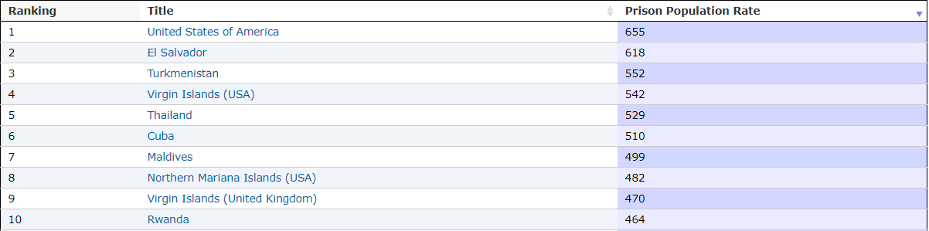

ده کشور با بیشترین زندانی به نسبت جمعیت سال 2017 در هر 100 هزار نفر
https://plink.ir/rP1Fo

Slide 29
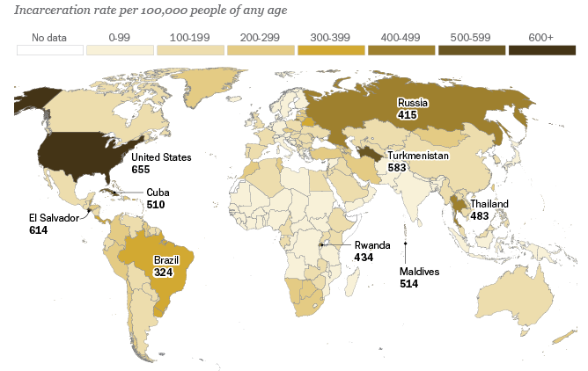
وضعیت جهانی زندانی به نسبت جمعیت
https://plink.ir/jxMZ9

Slide 30
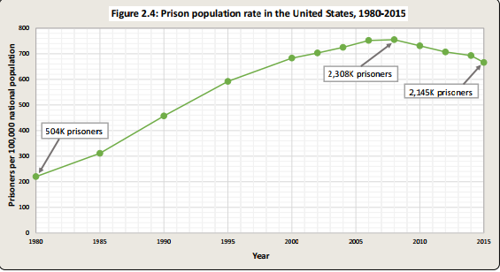
روند تعداد زندانیان آمریکا در سال های گذشته طبق گزارش موسسه تحقیقات سیاست جنایی

Slide 31
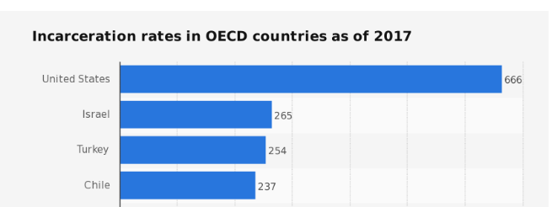

آمریکا و رژیم صهیونیستی در صدر بیشترین زندانی به نسبت جمعیت در میان کشورهای oecd
منبع : استاتیستا https://plink.ir/o0ZIs
منبع : استاتیستا
https://plink.ir/o0ZIs

Slide 32
معرفی سازمان همکاری اقتصادی و توسعهOECD
سازمان همکاری اقتصادی و توسعه (Organisation for Economic Co-operation and Development -OECD) که مقر آن در پاریس است دارای ۳۵ عضو بوده و به عنوان باشگاه کشورهای ثروتمند، مرکز پژوهشی، موسسه نظارتی و دانشگاه غیر آکادمیک یاد می‌شود.
سازمان همکاری اقتصادی و توسعه به عنوان یکی از تاثیرگذارترین نهادهای اقتصادی جهانی مجمعی برای کشورهای همفکر به منظور بحث و بررسی، ایجاد و پالایش سیاست‌های اقتصادی و اجتماعی آنها فراهم آورده است.او.ای.سی.دی با ارزیابی تجارب مشترک اعضا و جستجوی راه حل برای مشکلات مشترک از طریق هماهنگ کردن سیاست های داخلی و بین المللی به آنها کمک می کند. توصیه های سازمان همکاری اقتصادی و توسعه به اعضا در شکل موافقتنامه های الزام آور حقوقی همچون موافقتنامه های مربوط به مبارزه با رشوه و قانون جریان آزاد سرمایه و خدمات یا از طریق ساز و کارهای غیرالزام آور صورت می‌گیرد.
اگر چه سازمان همکاری اقتصادی و توسعه به عنوان باشگاه کشورهای ثروتمند و همفکر معروف شده است اما عضویت در آن به کشورهای یک نقطه خاص از جهان محدود نیست و امروزه کشورهایی از آمریکای لاتین، اروپایی شرقی و آسیای جنوب شرقی نیز عضو این سازمان هستند. مهمترین شرایط عضویت در او.ای.سی.دی پای بندی یک کشور به اقتصاد بازار آزاد و دمکراسی کثرت گرایانه است.
البته این سازمان از کشورهای غیرعضو نیز خواسته است تا به موافقتنامه ها و قراردادهای آن بپیوندند که در این خصوص اکنون 100 کشور غیر عضو از جمله برزیل، چین و روسیه و تعدادی از کشورهای آفریقایی با او.ای.سی.دی همکاری می کنند.عمده فعالیت های سازمان همکاری اقتصادی و توسعه توسط دبیرخانه آن که در پاریس مستقر است انجام می شود.
در حال حاضر بیشتر حق عضویت (حدود ۲۵ درصد بودجه) سازمان همکاری اقتصادی و توسعه را آمریکا پرداخت می‌کند. پس از این کشور ژاپن بیشترین سهم را در تامین بودجه دارد. آمارها و تحلیل های سازمان همکاری اقتصادی و توسعه به ویژه در زمینه آمارهای مقایسه ای، اقتصادی و اجتماعی از مهمترین و قابل اعتماد ترین آمارهای منتشر شده در این زمینه به شمار می رود.

Slide 33


زندان های ناامن!
به طور تقریبی، 80 هزار و 600 نفر سالانه، خشونت جنسی را در زندان تجربه میکنند.
از این میزان، 60 درصد تجاوزها توسط کارکنان زندان ها انجام میشود
بیش از 50 درصد روابط جنسی بین زندانی و کارمند زندان با اجبار و بدون رضایت صورت می گیرد
https://plink.ir/cRVws

Slide 34

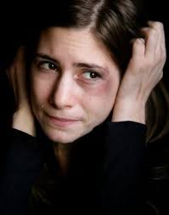
وضعیت زنان در آمریکا

Slide 35

خطرناک ترین کشورها برای زنان
به گزارش رویترز یک نظرسنجی توسط شرکت Thomson Reuters از حدود 550 کارشناس مسائل مربوط به زنان با شاخص های زیر صورت گرفته است.
میزان خشونت علیه زنان
آزار و اذیت جنسی
عدم دسترسی به خدمات بهداشتی و منابع اقتصادی
سوء استفاده جنسی و غیر جنسی
قاچاق زنان

Slide 36
معرفی شرکت تامسون رویترز
رسانه کانادایی، سابقه بریتانیایی
تامسون رویترزThomson Reuters یک شرکت کانادایی با مدیریت بین‌المللی است که در زمینه‌ی رسانه‌های گروهی فعالیت می‌کند. مقر اصلی این شرکت در تورنتو اونتاریو در کانادا واقع است. برند تامسون رویترز در سال ۲۰۰۸ و پس از خرید گروه رسانه‌ای رویترز توسط شرکت تامسون، تأسیس شد.
رویترز یک خبرگزاری بین‌المللی بریتانیایی است که دفتر مرکزی آن در لندن قرار دارد و اخبار سراسر دنیا را پوشش می‌دهد. این شرکت در سال ۱۸۵۱ بنیان نهاده شد.
تامسون رویترز در سال ۲۰۱۰ از طرف نشریه‌ی اینتربرند به‌عنوان برترین برند کانادا انتخاب شد. این شرکت در حال حاضر در بیش از ۱۰۰ کشور دنیا فعال است و بیش از ۴۵ هزار کارمند دارد.

Slide 37


طبق گزارش تامسون رویترز2018
آمریکا دهمین کشور خطرناک برای زنان
10 کشور خطرناک برای زنان به ترتیب زیر می باشد:
هند-افغانستان-سوریه-سومالی-
عربستان سعودی-پاکستان-کنگو-یمن-نیجریه - آمریکا
https://plink.ir/oeP2I

Slide 38
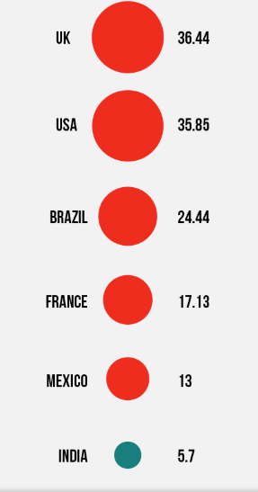
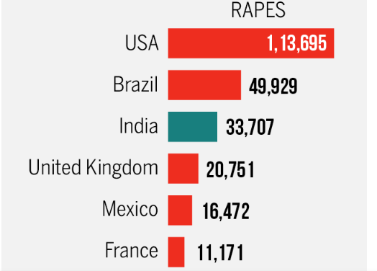
آمریکا رتبه اول تجاوز به زنان
کشورهای دارای بیشترین تجاوز به زنان
( Rapeتجاوز بدون رضایت قربانی)
Times of India 2018
در هر 100 هزار نفر
تعداد

Slide 39


آمریکا،انگلیس و فرانسه در فهرست بالاترین تجاوز به زنان!
بیشتر تجاوزها به پلیس گزارش داده نمی شود.
1 نفر در هر 6 زن در ایالات متحده و 1 نفر در هر 33 مرد در ایالات متحده، تجاوز یا تلاش برای تجاوز جنسی را در طول زندگی خود تجربه کرده اند.
بیش از یک چهارم زنان تحصیلکرده و دانشگاهی اظهار کرده اند که بعد از سن 14 سالگی به آنها تجاوز شده است.
https://plink.ir/bJv9W
(رنکینگ تجاوز)
https://plink.ir/OW396 (توضیحات)

Slide 40


RAINN
RAINN : Rape, Abuse & Incest National Network
شبکه ملی تجاوزجنسی، سوء استفاده و آزار و اذیت
بزرگترین سازمان ضد خشونت های جنسی در کشور امریکا است.
این سازمان در سال 1994 جهت تنظیم برنامه هایی برای جلوگیری از تجاوز جنسی، کمک به بازماندگان و اطمینان از اجرای مجرمان توسط Scott Berkowitz در امریکا تاسیس شد.

Slide 41

طبق گفته سازمان ضد خشونت های جنسی RAINN :
هر 92 ثانیه یک آمریکایی دیگر مورد حمله جنسی قرار می گیرد
به طور متوسط هر ساله در ایالات متحده 321500 نفر قربانی تجاوز جنسی (12 سال یا بیشتر) وجود دارد

Slide 42
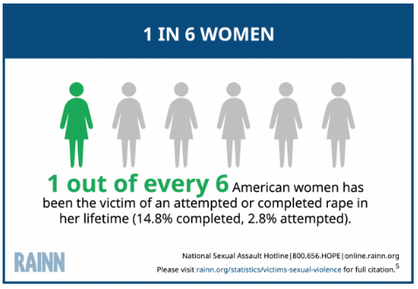
یک زن از هر شش زن امریکایی مورد تجاوز قرار گرفته است یا تلاش شده به او تجاوز شود(14.8 درصد تجاوز، 2.8 درصد تلاش برای تجاوز)

Slide 43
میلیون ها زن در ایالات متحده مورد تجاوز قرار گرفته اند.
از سال 1998، حدود 17.7 میلیون زن آمریکایی قربانی تجاوز شده اند و یا تلاش برای تجاوز را تجربه کرده اند
زنان جوان به خصوص در معرض خطر قرار دارند.
زنان در سن 18 تا 24 ساله که دانشجویان دانشگاه های امریکا هستند 3 برابر سایر زنان، مورد خشونت جنسی قرار گرفته اند.
https://plink.ir/F1BAe

Slide 44
آسیب های ناشی از حادثه
94٪ از زنانی که مورد تجاوز قرار گرفته اند ؛ طی دو هفته پس از تجاوز جنسی در معرض علائم اختلال استرس پس از سانحه هستند.
33٪ از زنان مورد تجاوز جنسی به خودکشی فکر می کنند
13٪ از زنان مورد تجاوز خودکشی می کنند
تقریبا 70٪ از قربانیان تجاوز و یا آزار جنسی دچار افسردگی متوسط ​​یا شدید هستند، که نسبت به سایر جرایم خشونت آمیز بیشتر است.
افرادی که از نظر جنسی مورد حمله قرار گرفته اند بیشتر احتمال دارد از مواد مخدر استفاده کنند
نوزادان حاصل از تجاوز (به دنیا آمده/سقط شده)

Slide 45
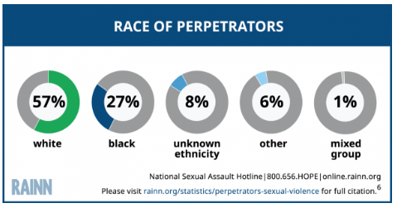
تفکیک نژادی مجرمان خشونت های جنسی
https://plink.ir/gPE1x

Slide 46


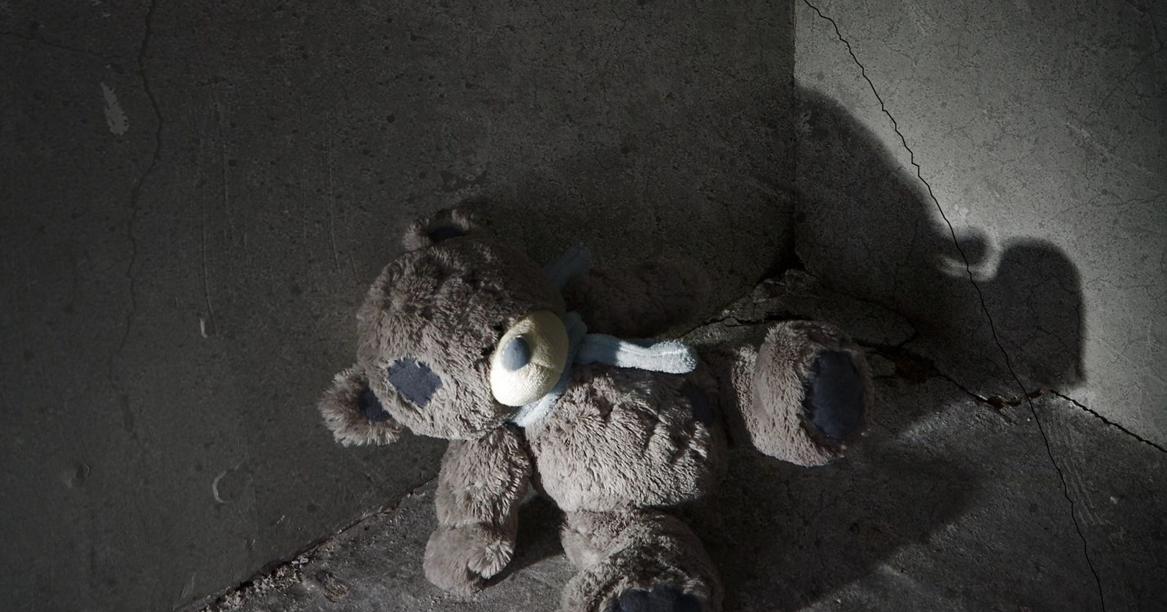
کودکان در امریکا

Slide 47
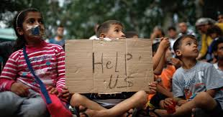

گزارش سازمان ضدخشونت های جنسی RAINN از وضعیت کودکان:
طبق گفته سازمان خدمات محافظتی کودکان در بازه سال های 2009 تا 2013، 63000 کودک در سال قربانی سوء استفاده جنسی بوده اند.
سازمان دولتی خدمات محافظتی از کودک، هر 9 دقیقه یک مورد سوء استفاده جنسی از کودک را ثبت می کند

Slide 48

یکی از هر 9 دختر و 1 نفر در هر 53 پسر زیر 18 سال خشونت جنسی به دست یک بزرگسال را تجربه کرده اند.
نوجوانان 16 تا 19 ساله 4 برابر بیشتر از جمعیت عمومی قربانی تجاوز جنسی می شوند.
اثرات سوء استفاده جنسی از کودک می تواند طولانی مدت باشد و بر سلامت روانی قربانی تاثیر بگذارد.احتمال اعتیاد به مواد مخدر و افسردگی در بزرگسالی بسیار بالا می باشد

Slide 49
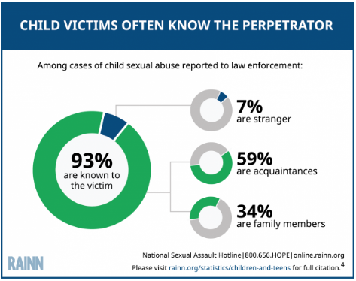
اغلب قربانیان کودک سوءاستفاده جنسی ، مجرم را می شناسند
7 درصد غریبه
59 درصد آشنایان
34 درصد اعضای خانواده

Slide 50

  طبق گزارش سازمان دولتی خدمات محافظتی از کودک(CPS) از سالانه 63000 مورد سوء استفاده جنسی، عاملین اغلب والدین هستند:
80٪ مجرمان والدین بودند
6٪ دیگر بستگان
5٪ خواهر و برادر یا غریبه ها
4٪ دوست یکی از والدین
https://plink.ir/FfAiU

Slide 51

ثبات خانواده

Slide 52

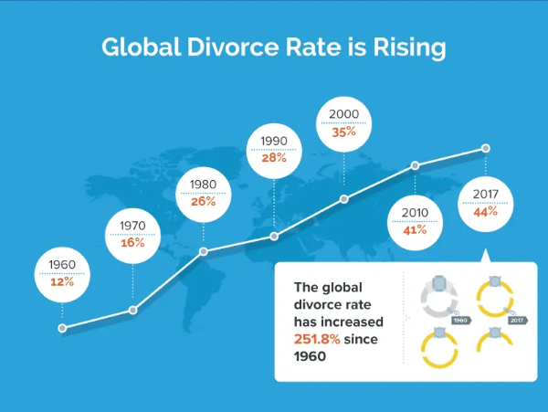
افزایش نرخ جهانی طلاق
منبع:سایت جهانی وکلا

Slide 53
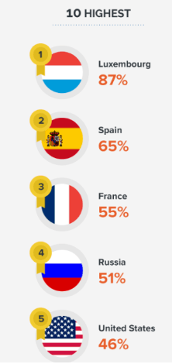
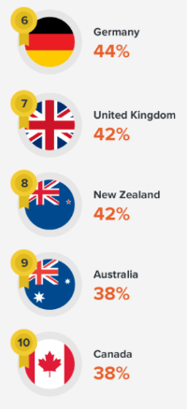

امریکا رتبه پنجم بیشترین درصد طلاق در جهان
منبع:سایت جهانی وکلا - سال 2017
https://plink.ir/b2d9b

Slide 54
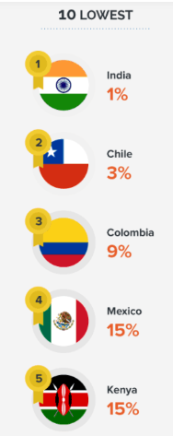
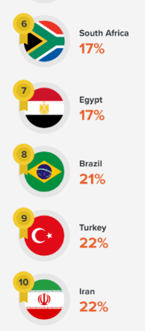
10 کشور با پایین ترین درصد طلاق
منبع:سایت جهانی وکلا - سال 2017

Slide 55
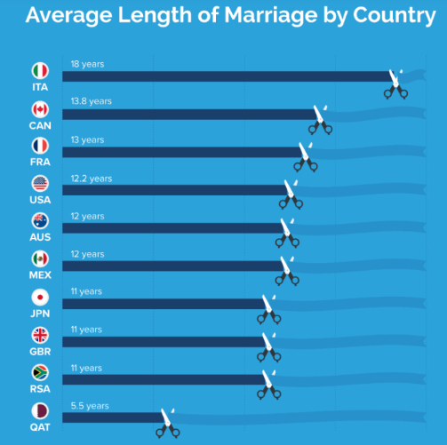
امریکا رتبه هفتم سریعترین طلاق در جهان
منبع:سایت جهانی وکلا - سال 2017

Slide 56
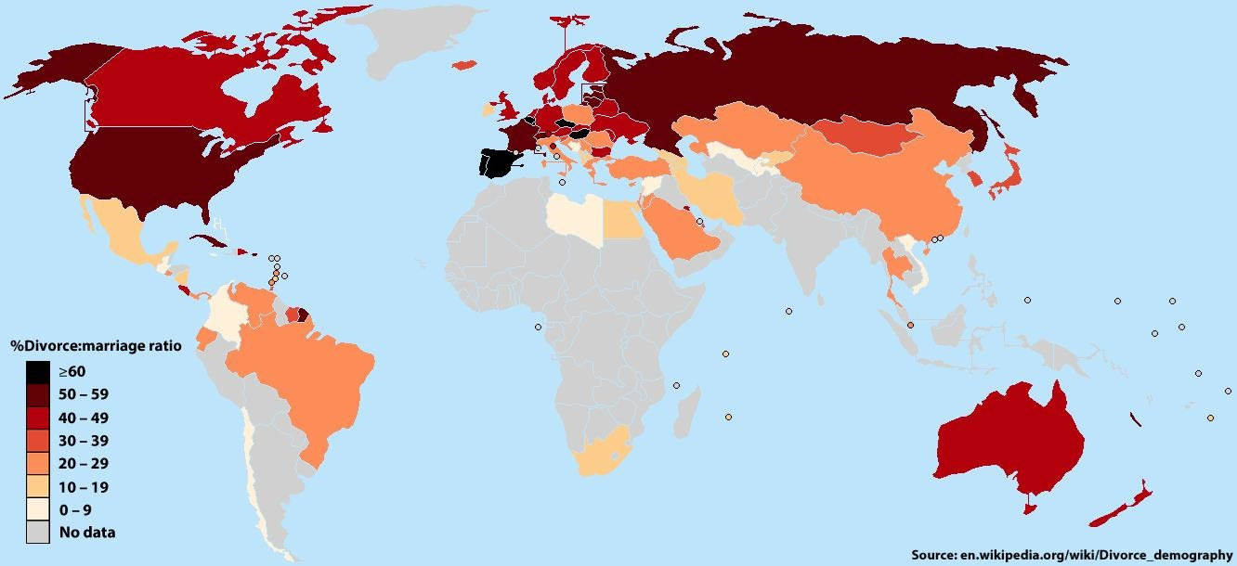
وضعیت جهانی طلاق
براساس درصد طلاق
امریکا جزء کشورهای با بالاترین درصد طلاق

Slide 57
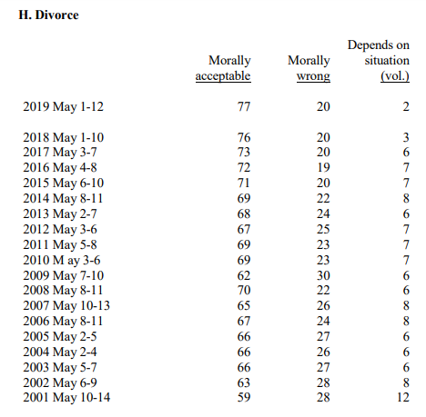

طبق گزارش گالوپ در 20 سال گذشته موضوع طلاق به تدریج به امری قابل پذیرش از نظر اخلاقی تبدیل شده و قبح آن در جامعه از بین رفته است.
https://plink.ir/YacHz

Slide 58

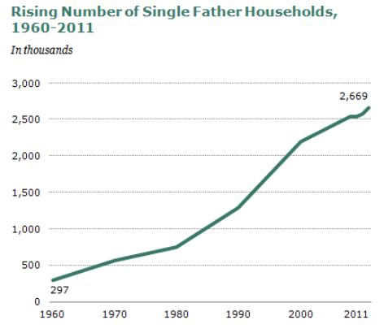

افزایش چشمگیر پدران تنها در امریکا!
طبق گزارش مرکز تحقیقات پیو در سال 2013:
تعداد خانوارهای «پدرتنها» در بازه سال های 1960 تا 2011 حدود 9 برابر افزایش یافته است.
از طرفی تعداد خانوارهای «مادرتنها» بیش از چهار برابر افزایش یافته است و از 1.9 میلیون نفر در سال 1960
به 8.6 میلیون نفر در سال 2011 رسیده است.
https://plink.ir/hJ2Dw

Slide 59
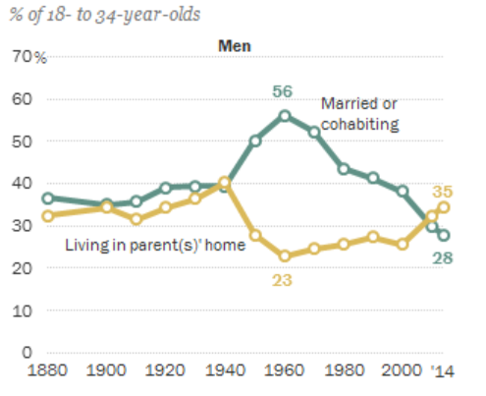
پیشی گرفتن زندگی با والدین بر زندگی با همسر در بین جوانان 18 تا 34 سال(مرد)
منبع:مرکز تحقیقات بیو
https://plink.ir/TCEc1

Slide 60
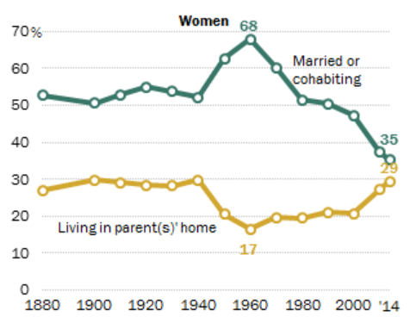

افزایش زندگی با والدین؛کاهش شدید زندگی با همسر
در بین جوانان 18 تا 34 سال(زن)
منبع:مرکز تحقیقات بیو
https://plink.ir/TCEc1

Slide 61
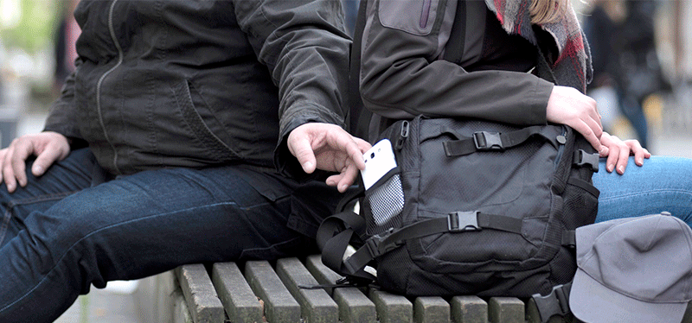


سرقت

Slide 62

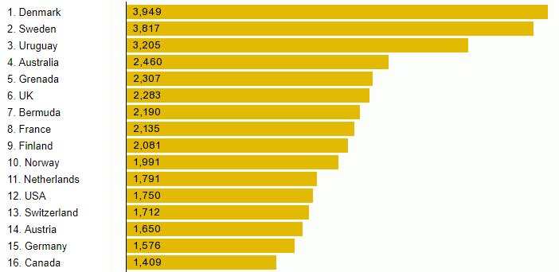


بیشترین سرقت به نسبت جمعیت
منبع: اداره مبارزه با مواد مخدر و جرم سازمان ملل متحد2016
https://plink.ir/5jdxE
https://plink.ir/eSGOL

Slide 63

بیشترین سرقت به نسبت جمعیت
منبع: اداره مبارزه با مواد مخدر و جرم سازمان ملل متحد2016
طبق آمار اداره مبارزه با مواد مخدر و جرم سازمان ملل متحد در سال 2016 امریکا رتبه دوازدهم بیشترین سرقت به نسبت جمعیت را دارد.
طبق این آمار علاوه بر امریکا ، کشورهایی همچون دانمارک،سوئد،استرالیا،انگلیس،فرانسه،نروژ،هلند،سوئیس، آلمان و کانادا دارای بیشترین سرقت به نسبت جمعیت هستند.

Slide 64

مواد مخدر

Slide 65
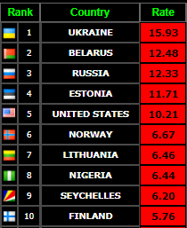

امریکا رتبه پنجم مرگ براثر مصرف مواد مخدر
منبع:WHO سال 2017
10 کشور با بیشترین نرخ مرگ براثر مصرف مواد مخدر
تعداد در هر 100 هزارنفر
https://plink.ir/rjcJ9

Slide 66
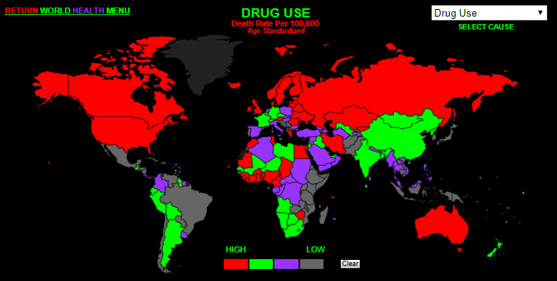
وضعیت جهانی مرگ بر اثر استفاده از مواد مخدر

Slide 67


دفتر سازمان ملل متحد در امور مواد مخدر و جرایم یکی از دفاتر سازمان ملل متحد است که در سال 1997 به عنوان دفتر کنترل مواد مخدر و پیشگیری از جرم در وین تاسیس شد
https://plink.ir/APaQO

Slide 68
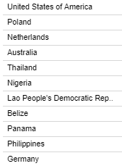

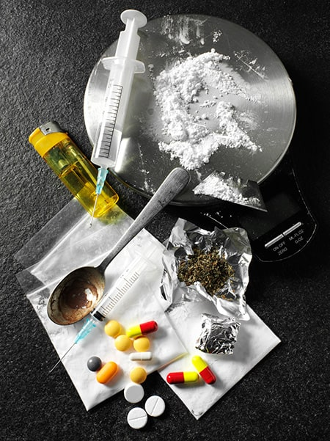
امریکا رتبه اول درصد مصرف آمفتامین
AMPHETAMINES
درکوتاه مدت سبب احساس اضطراب، افسردگی و خستگی می‌شود، افزایش ضربان قلب و تنفس، اختلال در دید، خشکی دهان، سـرگـیـجـه و خشونت، مرگ ناگهانی و سکته قلبی شده و در دراز مدت سبب توهم، وحشتزدگی، کـاهش وزن، آسیب به مغز و حافظه، تشنج و مرگ می‌شود.

Slide 69
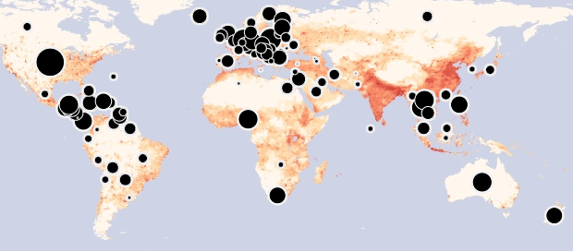
وضعیت جهانی درصد مصرف آمفتامین

Slide 70
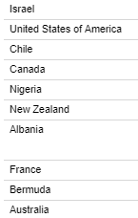


امریکا رتبه دوم درصد مصرف حشیش
CANNABIS
احسـاس سـردرگـمـی، اضــطراب، هراس، بدگـمـانـی، تـوانـایـی یادگیری کاهش می‌یابد، هماهنگی حرکات مختل می‌شود.

Slide 71

وضعیت جهانی درصد مصرف حشیش

Slide 72



امریکا رتبه سوم درصد مصرف کوکائین
COCAIN
استنشاق آن از راه بینی سبب آسیب به پره مــیانی بینی شده و در آن ایجاد حفره می‌کند. کوکائین آنقدر خطرناک است که با اولین مصرف می‌تواند سبب سکته قلبی شود. مشـکـلات تـنـفسی، آسیـب بـــه ریه، تشنج و مرگ ناگهانی.
در دراز مـدت نـیـز سـبـب پارانوئید، توهم، خشونت و کاهش وزن می‌گردد. به مغز و قلب نیز آسیب جدی می‌رساند.

Slide 73

وضعیت جهانی درصد مصرف کوکائین

Slide 74



امریکا رتبه نهم درصد مصرف اکستازی ECSTASY
گرمازدگی، افزایش شدید گرمای بدن که بسیار خطرناک اســت، فرد برای رفع تشنگی مـمـکن اسـت آب فـراوان بـنـوشد کـه ایـن خـود سبب رقیق شدن بیـش از حـد خــون و از مــیان رفتن تعادل سدیم خون شـده و سـبـب تـورم اعـضـاء بـدن هـمـچـون مـغز و در نهایت مرگ فرد می‌شـود، پـس از یـکـی دو روز بـعـد فـرد احـسـاس افسـردگـی و خـستگی می‌کند، سبب آسیب به کبد، کلیه و مغز می‌شود، توهم گویی، استفراغ، تشنج.

Slide 75

وضعیت جهانی درصد مصرف اکستازی

Slide 76



امریکا رتبه دهم درصد مصرف تریاک
OPIUM
ابتدا نوعی خوشحالی زودگذر به شخص دست می‌دهد. پس از آن مرحله منفی آغاز می‌شود که فرد را به مصرف مجدد تریاک وا می‌دارد. حرکات ارادی معتاد پس از مرحله اول کند می‌شود و شخص نسبت به امور بی‌تفاوت می‌شود. مصرف تریاک می‌تواند باعث مسمومیت حاد و مزمن شود.

Slide 77

وضعیت جهانی درصد مصرف تریاک

